Slide 1


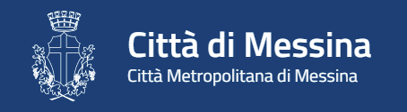
Autore – Ente
data

Slide 2


Slide 3


